Slide 1




Πληροφόρηση κινδύνου των χημικών προϊόντων
Δελτία Δεδομένων Ασφαλείας
Ετικέτες προϊόντων

Slide 2
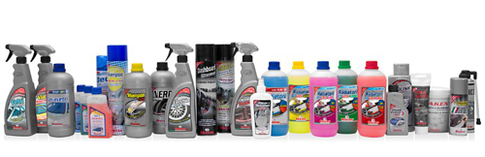

ΧΗΜΙΚΑ ΠΡΟΪΟΝΤΑ
Eυρύ κοινό
(καθαριστικά, προϊόντα συντήρησης και περιποίησης αυτοκινήτου, λιπάσματα, φυτοπροστατευτικά κ.λπ.)
Eπαγγελματίες χρήστες
(χρώματα, βερνίκια, δομικά υλικά, διαλύτες κ.λπ.)
Πρώτες ύλες για τη βιομηχανία και τη βιοτεχνία

Slide 3



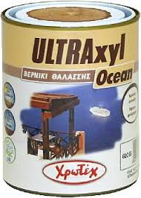
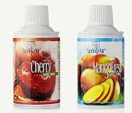
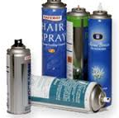

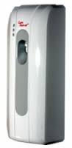








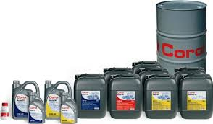


Παραδείγματα χημικών προϊόντων
Χλωρίνες, καθαριστικά
Χρώματα, βερνίκια
Βιοκτόνα, αρωματικά χώρου
Λιπαντικά

Slide 4
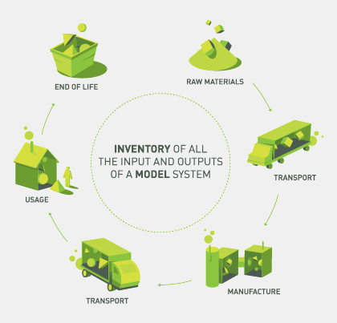
Επικινδυνότητα χημικών προϊόντων
Η επικινδυνότητα των χημικών προϊόντων μπορεί να προκύψει:
Απόθεση
Πρώτες ύλες
Χρήση
Μεταφορά
Μεταφορά
Παραγωγή

Slide 5
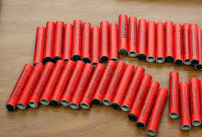
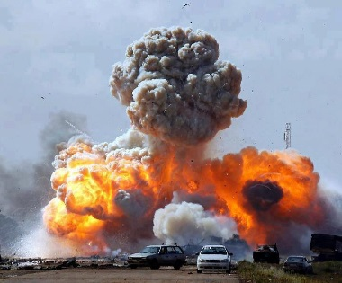
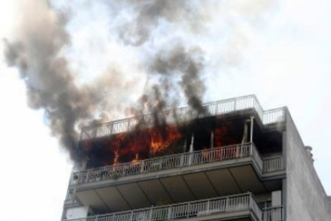
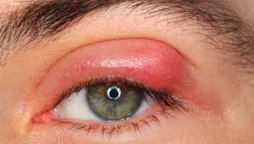

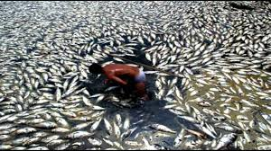
Επικινδυνότητα χημικών προϊόντων
Φυσικoχημικές ιδιότητες των ουσιών
ευφλεκτότητα, εκρηκτικότητα, οξειδωτικότητα
Ανθρώπινη υγεία
δυσμενείς επιπτώσεις κατά την εισπνοή, την επαφή με το δέρμα ή τα μάτια
Περιβάλλον
αρνητικές επιδράσεις στο υδάτινο περιβάλλον ή στη στοιβάδα του όζοντος

Slide 6
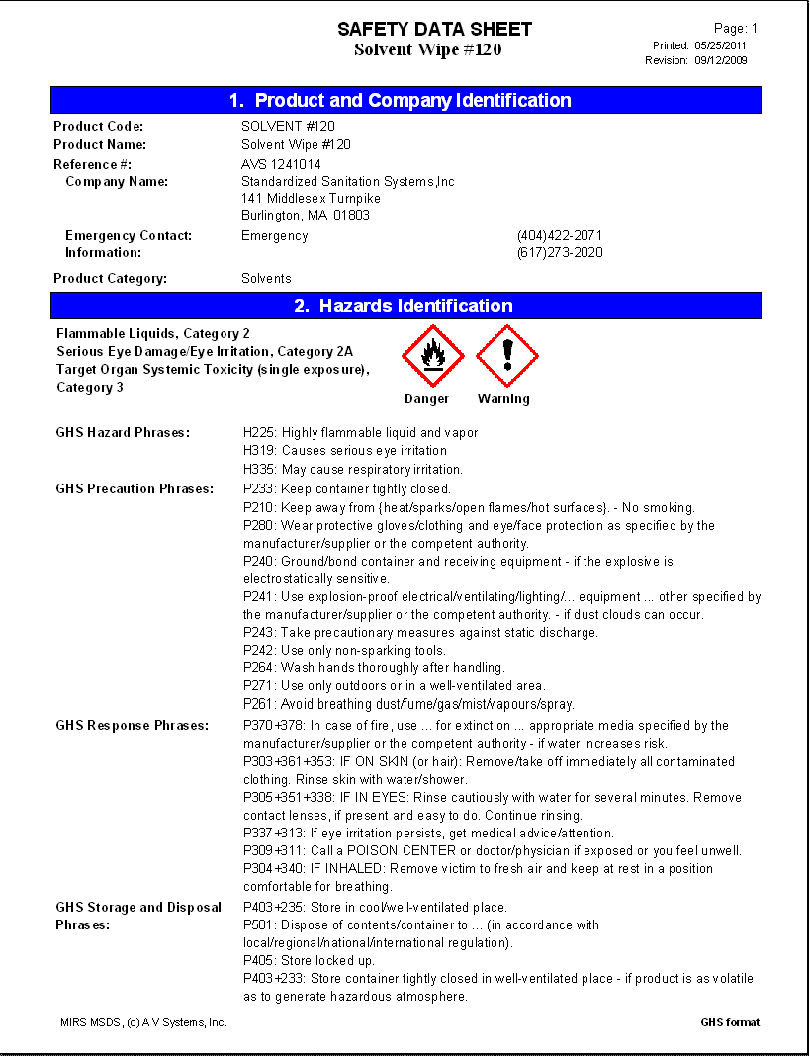


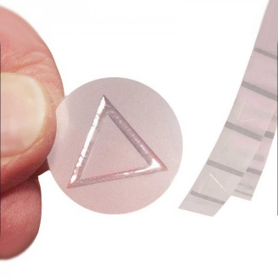
Μέσα πληροφόρησης-προφύλαξης
Δελτία Δεδομένων Ασφαλείας (ΔΔΑ) για τους επαγγελματίες χρήστες
Ετικέτες για το ευρύ κοινό και τους επαγγελματίες χρήστες *
* Ειδικές διατάξεις (πώμα ασφαλείας, ανάγλυφες προειδοποιήσεις κινδύνου)

Slide 7
Δελτία Δεδομένων Ασφαλείας (ΔΔΑ) Material Data Safety Sheets (MSDS)
Υποχρέωση από τη Νομοθεσία REACH (EK)1907/2006
Registration, Evaluation, Authorisation and Restriction of Chemicals (REACH)
Καταχώριση, την αξιολόγηση, την αδειοδότηση και τους περιορισμούς των χημικών προϊόντων)
1/6/2015, Κανονισμός (ΕΕ) 830/2015, απαιτήσεις για τη σύνταξη ΔΔΑ
Το ΔΔΑ δεν είναι έγγραφο καθορισμένης έκτασης. Η έκταση του καθορίζεται από τον κίνδυνο της ουσίας ή του μείγματος και των διαθέσιμων πληροφοριών
Παρέχονται από τον προμηθευτή του χημικού προϊόντος στον επαγγελματία χρήστη.
Αποτελούνται από 16 τμήματα.

Slide 8
Δελτία Δεδομένων Ασφαλείας
Το ΔΔΑ είναι το βασικό εργαλείο για τη διαχείριση του κινδύνου.
Παρέχει πληροφορίες για
την ασφαλή χρήση,
αποθήκευση,
διακίνηση,
απόρριψη και
μεταφορά του χημικού προϊόντος.

Slide 9
ΔΟΜΗ ΔΔΑ
ΤΜΗΜΑ 1: Στοιχεία ουσίας/παρασκευάσματος και εταιρείας/επιχείρησης | ΤΜΗΜΑ 9: Φυσικές και χημικές ιδιότητες
ΤΜΗΜΑ 2: Προσδιορισμός επικινδυνότητας | ΤΜΗΜΑ 10: Σταθερότητα και δραστικότητα
ΤΜΗΜΑ 3: Σύνθεση/πληροφορίες για τα συστατικά | ΤΜΗΜΑ 11: Τοξικολογικές πληροφορίες
ΤΜΗΜΑ 4: Μέτρα πρώτων βοηθειών | ΤΜΗΜΑ 12: Οικολογικές πληροφορίες
ΤΜΗΜΑ 5: Μέτρα για την καταπολέμηση της πυρκαγιάς | ΤΜΗΜΑ 13: Στοιχεία σχετικά με την απόρριψη
ΤΜΗΜΑ 6: Μέτρα για την αντιμετώπιση τυχαίας έκλυσης | ΤΜΗΜΑ 14: Πληροφορίες σχετικά με τη μεταφορά
ΤΜΗΜΑ 7: Χειρισμός και αποθήκευση | ΤΜΗΜΑ 15: Στοιχεία σχετικά με τη νομοθεσία
ΤΜΗΜΑ 8: Έλεγχος της έκθεσης/ατομική προστασία | ΤΜΗΜΑ 16: Άλλες πληροφορίες

Slide 10
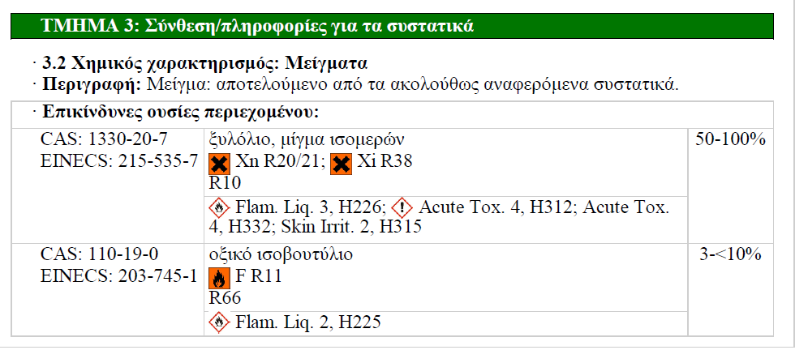
Τμήμα 3 - Σύνθεση

Slide 11
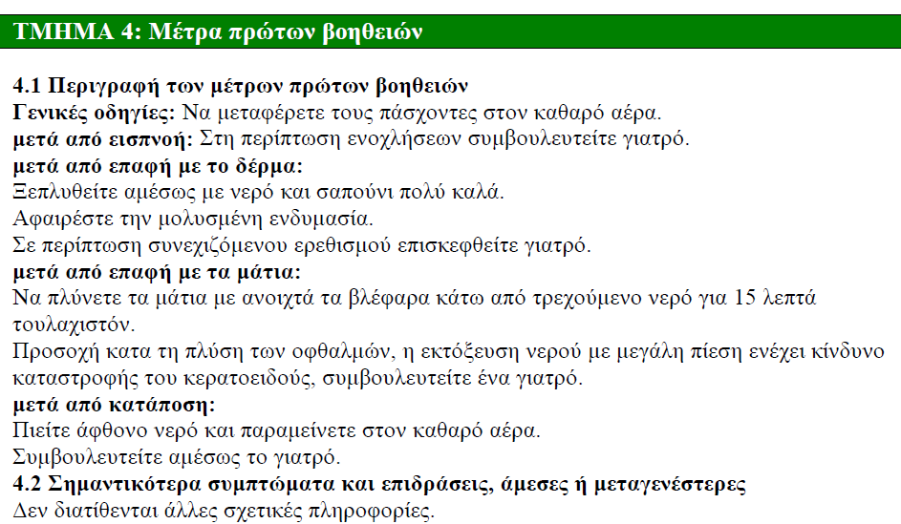
Τμήμα 4 – Μέτρα πρώτων βοηθειών

Slide 12
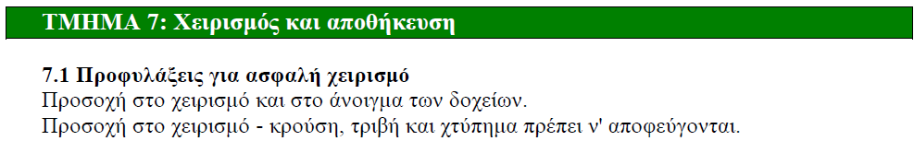
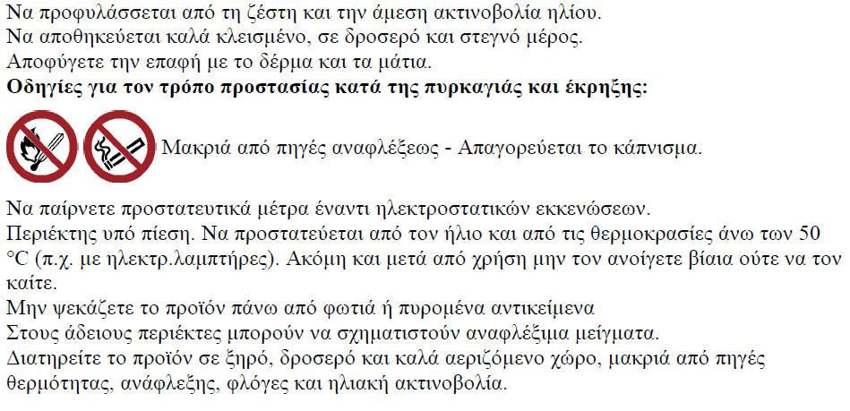
Τμήμα 7 – Χειρισμός και αποθήκευση

Slide 13
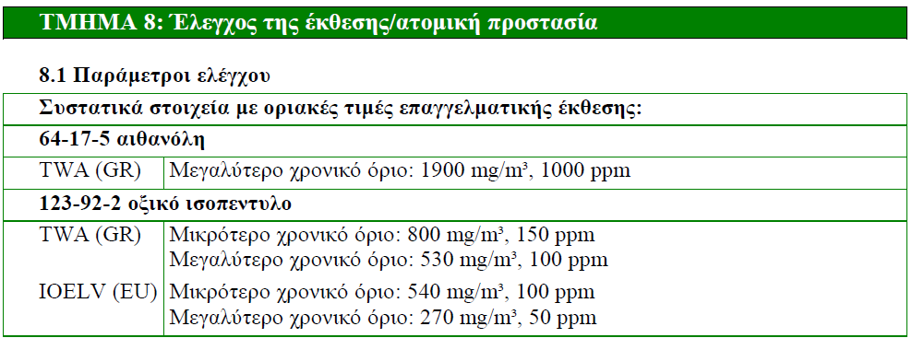
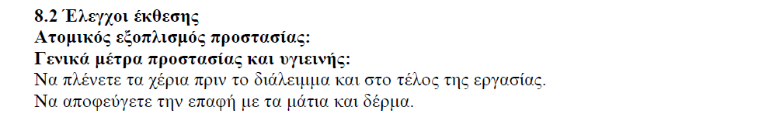
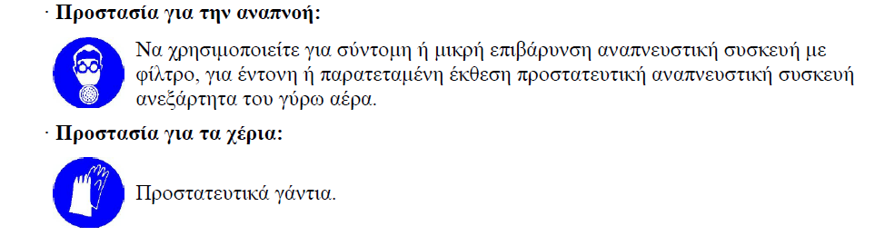
Τμήμα 8 – Έλεγχος της έκθεσης/ατομική προστασία

Slide 14
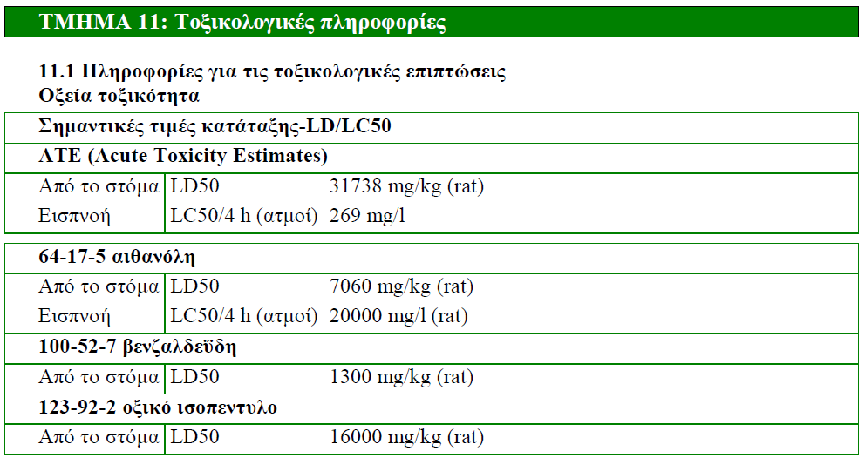
Τμήμα 11 – Τοξικολογικές πληροφορίες

Slide 15
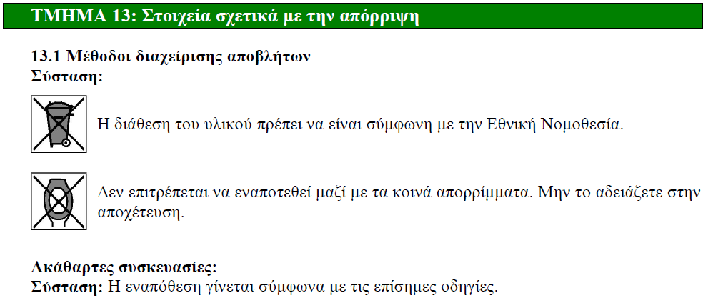
Τμήμα 13: Στοιχεία σχετικά με την απόρριψη

Slide 16
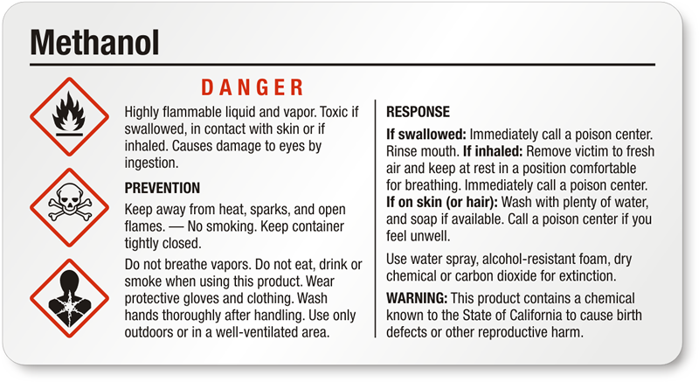
Ετικέτες
Tαξινόμηση του χημικού προϊόντος
Η επισήμανση περιλαμβάνει μεταξύ άλλων τα εικονογράμματα κινδύνου, τις δηλώσεις προφύλαξης Ρ και τις δηλώσεις επικινδυνότητας Η.
Από 1/6/2015 τα χημικά προϊόντα επισημαίνονται σύμφωνα με τον Κανονισμό CLP (ΕΚ) 1272/2008.
Εξαιρούνται επισήμανσης κατά CLP τα φάρμακα, τα καλλυντικά , τα τρόφιμα και τα μη επικίνδυνα χημικά προϊόντα.

Slide 17

Επισημάνσεις σύμφωνα με τον κανονισμό CLP (EK) 1272/2008
Εικονόγραμμα Κινδύνου
Προειδοποιητική Λέξη
Δηλώσεις επικινδυνότητας
Δηλώσεις προφύλαξης
Πρόληψη, Ανταπόκριση, Αποθήκευση, Απόρριψη

Slide 18




Εικονογράμματα – Κίνδυνοι για την υγεία
Διαβρωτικά, σοβαρή οφθαλμική βλάβη
Ερεθιστικά δέρματος, οφθαλμών, αναπνευστικού
Τοξικά εισπνοή, δέρμα, κατάποση,
CMR, δυσμενείς επιδράσεις στην υγεία, κίνδυνος αναρρόφησης

Slide 19




Εικονογράμματα – Κίνδυνοι από φυσικοχημικά χαρακτηριστικά του προϊόντος
Εκρηκτικά
Οξειδωτικά
Αέρια υπό πίεση
Εύφλεκτα

Slide 20

Εικονογράμματα – Κίνδυνος για το περιβάλλον
Επικίνδυνα για το περιβάλλον

Slide 21


Προειδοποιητική Λέξη
Κίνδυνος
Προσοχή

Slide 22
Δηλώσεις επικινδυνότητας
Η226: Υγρό και ατμοί εύφλεκτα.
Η302: Επιβλαβές σε περίπτωση κατάποσης
Η336: Μπορεί να προκαλέσει υπνηλία ή ζάλη. Η400: Πολύ τοξικό για τους υδρόβιους οργανισμούς.
Συμπληρωματικές δηλώσεις:
EUH 208: Περιέχει 2-βενζυλιδενεπτανάλη, κινναμαλδεΰδη.
Μπορεί να προκαλέσει αλλεργική αντίδραση.
EUH206: Προσοχή! Να μην χρησιμοποιείται σε συνδυασμό με άλλα προϊόντα. Μπορεί να ελευθερωθούν επικίνδυνα αέρια (χλώριο).

Slide 23
Δηλώσεις προφύλαξης
P102: Μακριά από παιδιά
Ρ280: Να φοράτε προστατευτικά γάντια/ προστατευτικά ενδύματα/ μέσα ατομικής προστασίας για τα μάτια / πρόσωπο.
P333+P313: Εάν παρατηρηθεί ερεθισμός του δέρματος ή εμφανιστεί εξάνθημα: Συμβουλευθείτε / Επισκεφθείτε γιατρό.
Ρ331: ΜΗΝ προκαλέσετε εμετό.
P403+P235: Αποθηκεύεται σε καλά αεριζόμενο χώρο. Διατηρείται δροσερό.

Slide 24
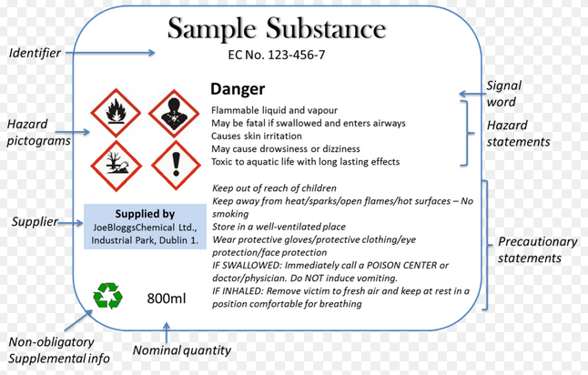

Slide 25

Οδηγία 1999/45
Μέχρι τον Ιούνιο 2017 στην αγορά μπορεί να κυκλοφορούν χημικά προϊόντα επισημασμένα σύμφωνα με την παλιά Οδηγία (1999/45/ΕΚ)

Slide 26


Ευχαριστώ για την προσοχή σας

